Slide 1
Особенности построения индивидуального образовательного маршрута при работе с высокомотивированными детьми (из опыта работы )
2012
2020
2019

Slide 2
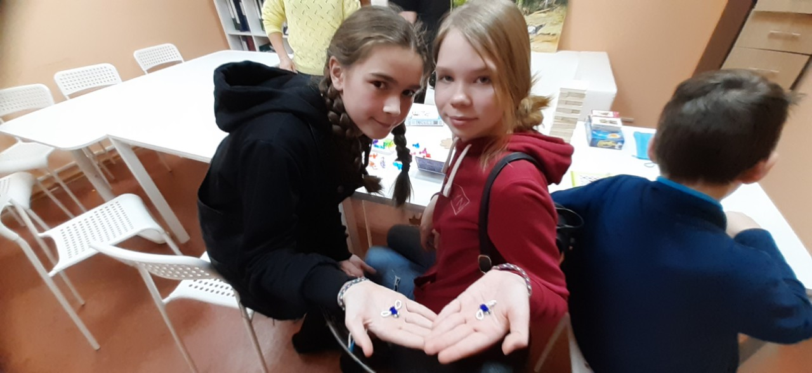
Высокомотивированный ребенок - это ребенок, у которого высоко развита внутренняя и внешняя потребности быть успешными в определенной области знаний и деятельности
«Детская одаренность»
Мотивация +
Интеллект +
Креативность

Slide 3
ТИПЫ ОДАРЕННОСТИ
Интеллектуальная одаренность
предметно-академическая
научно-исследовательская
научно - техническая
проектно - инновационная
Коммуникативная одаренность
организационно – лидерская
ораторская
Художественно – творческая одаренность
литературно – поэтическая
хореографическая
Сценическая
музыкальная
изобразительная
Спортивная одаренность
общефизическая
специальная (в определенном
виде спорта)

Slide 4
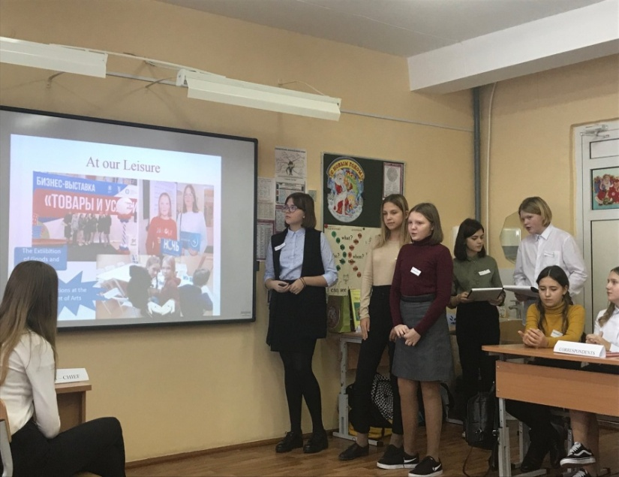
Характерные черты мотивированных детей
Любопытство, любознательность
Познавательная потребность
Склонность
к задачам дивергентного типа
Сверх
чувствительность к проблемам
Высокая концентрация внимания
Оригинальность мышления
Отличная память
Гибкость мышления
Большой словарный запас
Продуктивность мышления
Специфические интересы и склонности
Легкость ассоциирования
Способность
к прогнозированию
Способность к самооценке

Slide 5
Модель высокомотивированного ребенка
Способная самостоятельно находить выход из проблемной ситуации, осуществлять поисковую деятельность, владеть средствами и способами исследовательского труда
Обладающая разносторонним интеллектом, компенсаторными способностями, высоким уровнем культуры
Способная к саморазвитию
и самообразованию
Способная осуществить самостоятельную продуктивную деятельность
Готовая к осознанному выбору и освоению профессиональных образовательных программ отдельных областей знаний с учетом сложившихся интересов и возможностей
Руководствующаяся в своей жизнедеятельности общечеловеческими ценностями и нормами
Здоровая физически, духовно – нравственно и социально

Slide 6
Задачи работы с высокомотивированными детьми
в основной школе
в старшей школе
1. развитие интеллектуального и творческого потенциала школьников;
2. формирование устойчивого мотива к учебной и творческой деятельности;
3. овладение элементами исследовательской деятельности;
1. развитие интеллектуальной и творческой активности воспитанников;
2. формирование устойчивой мотивации к интеллектуальной и творческой деятельности;
3. овладение методами исследовательской деятельности;
4. развитие самостоятельной интеллектуальной и творческой деятельности

Slide 7
Принципы работы с одаренными детьми
Принцип опережающего обучения
Принцип создания условий для совместной работы учащихся при минимальном участии учителя
Принцип усиления внимания к проблеме межпредметных связей в индивидуальной работе
Принцип индивидуализации и дифференциации обучения
Принцип максимального разнообразия предоставленных возможностей для реализации способностей учащихся
Принцип комфортности в любой деятельности
Принцип возрастания роли внеурочной деятельности одаренных детей
Принцип развивающего обучения

Slide 8
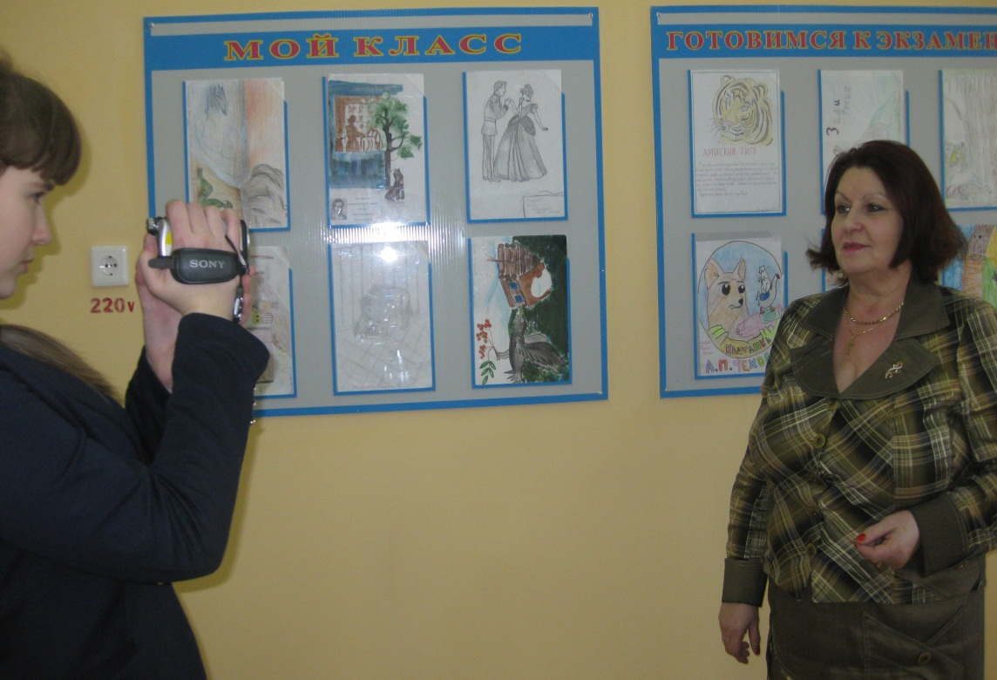
Требования к личности учителя, работающему с высокомотивированными учащимися

Slide 9
ИОТ (индивидуальная образовательная траектория)
А) составляется на основе базисного учебного плана
Б) разрабатывается самим учащимся при поддержке классного руководителя, администрации, родителей, психолога
В) включает в себя:
учебный план
элективные курсы
индивидуальные консультации
платные услуги
творческие, исследовательские работы, проекты
Г) является официальным документом, регламентирующим отношения между учеником, родителем и школой, с момента его утверждения
Структура ИОТ учащегося

Slide 10
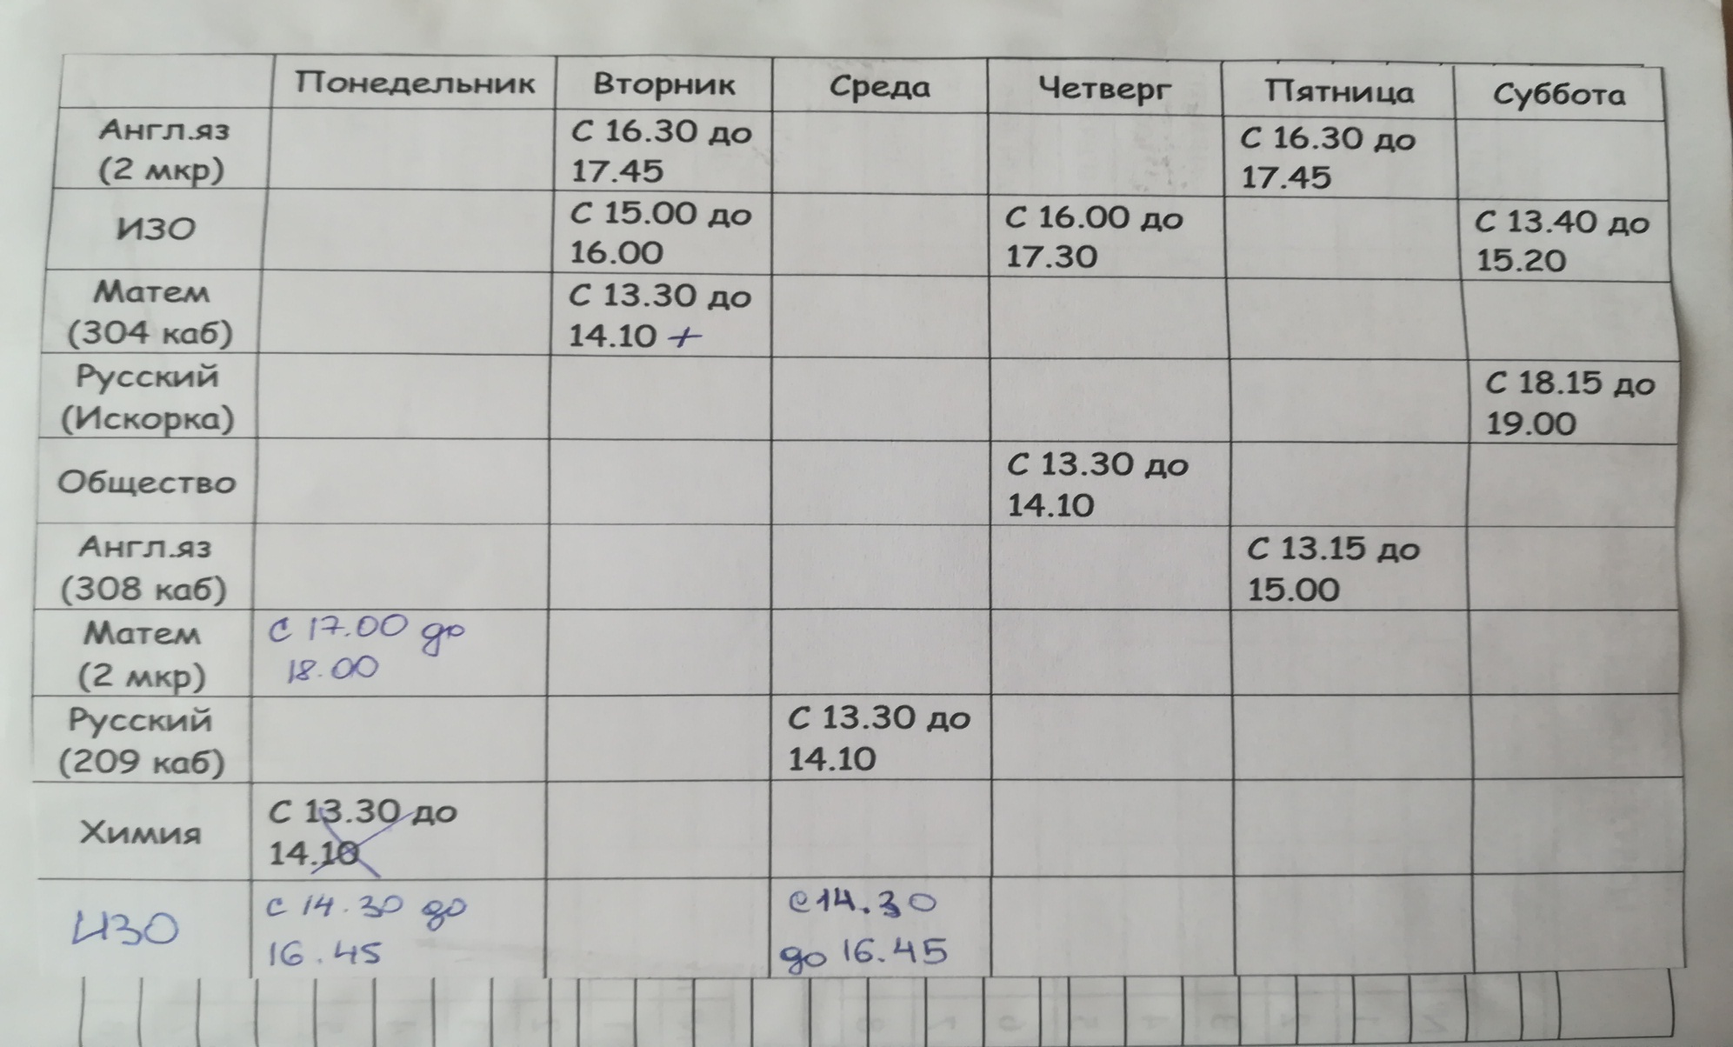
Расписание дополнительных занятий ( 9 класс)

Slide 11
Дополнительные занятия – факультативы, кружки, спецкурсы, дистанционные олимпиады и конкурсы
Самостоятельная работа с использованием интернет - ресурсов
Учебные занятия по общему для всех расписанию – уроки (традиционные, инновационные)
Предметные олимпиады, декады, фестивали
Просмотр учебных программ, фильмов
Формы работы по ИО маршрутам (траекториям)
Проектная деятельность в рамках НПК под руководством педагога
Индивидуальные консультации по углублению или расширению знаний

Slide 12
Индивидуальный образовательный маршрут Б. Т. М.
Предметные спецкурсы, факультативные курсы по выбору
Организация учебной исследовательской деятельности
Участие в деятельности школьного научного общества
Использование в образовательном процессе технологии ИОП (индивидуальных образовательных программм)
Привлечение к организации внеклассной работы по предмету (конкурсы, нетрадиционные уроки, олимпиады и т.д.)
Индивидуальные консультации с наставником
Работа с психологом школы
Участие в предметных олимпиадах и конкурсах

Slide 13
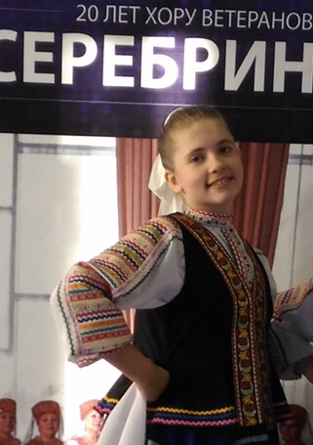
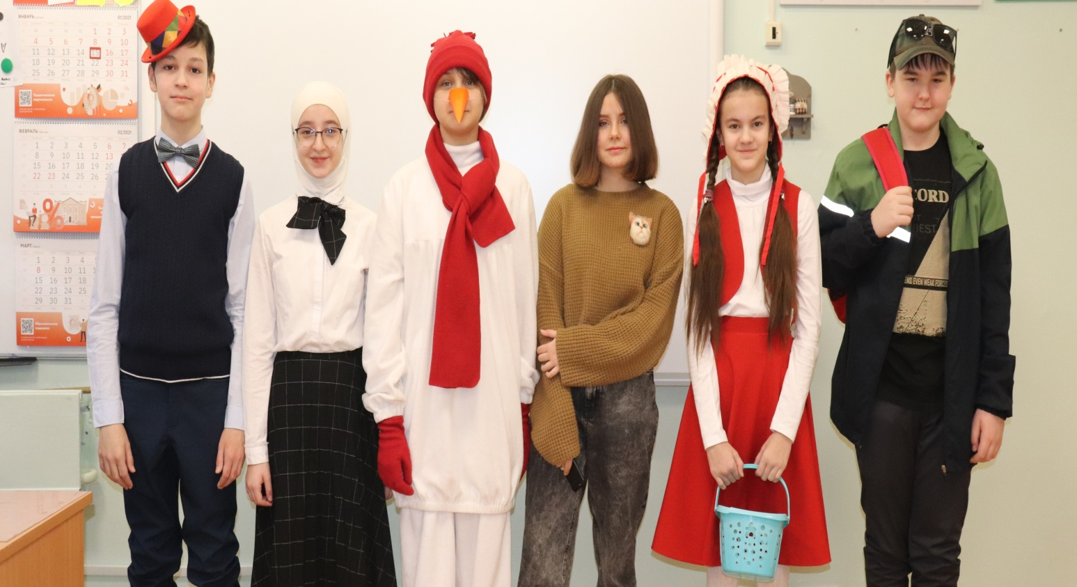

Slide 14
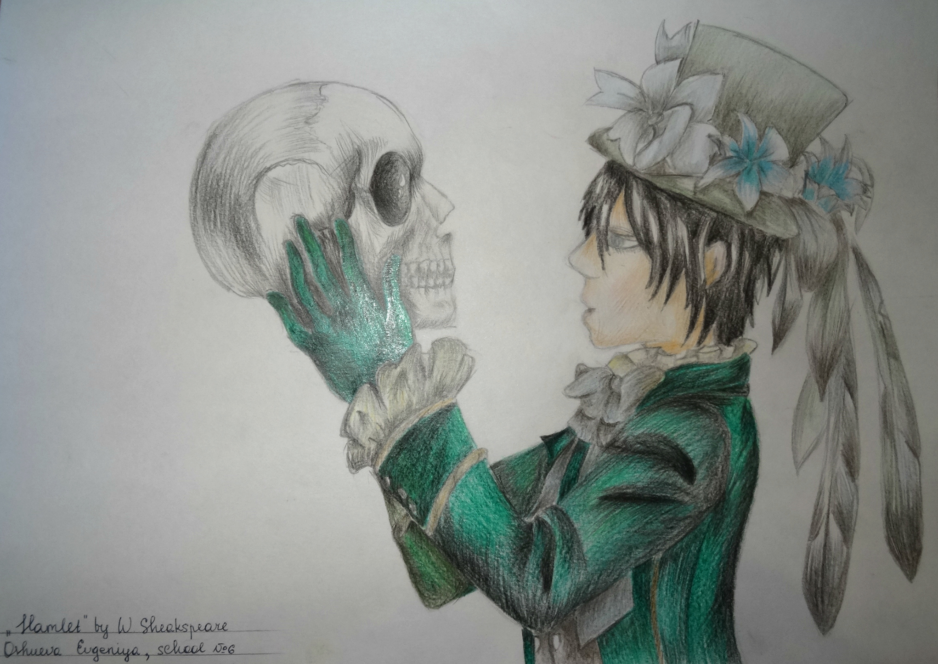

Slide 16
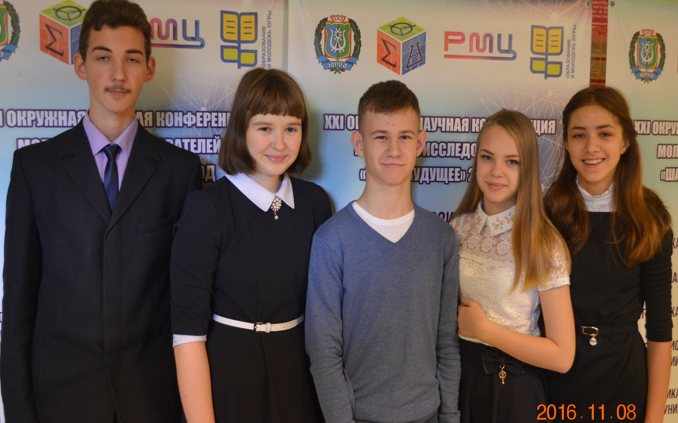

Slide 17
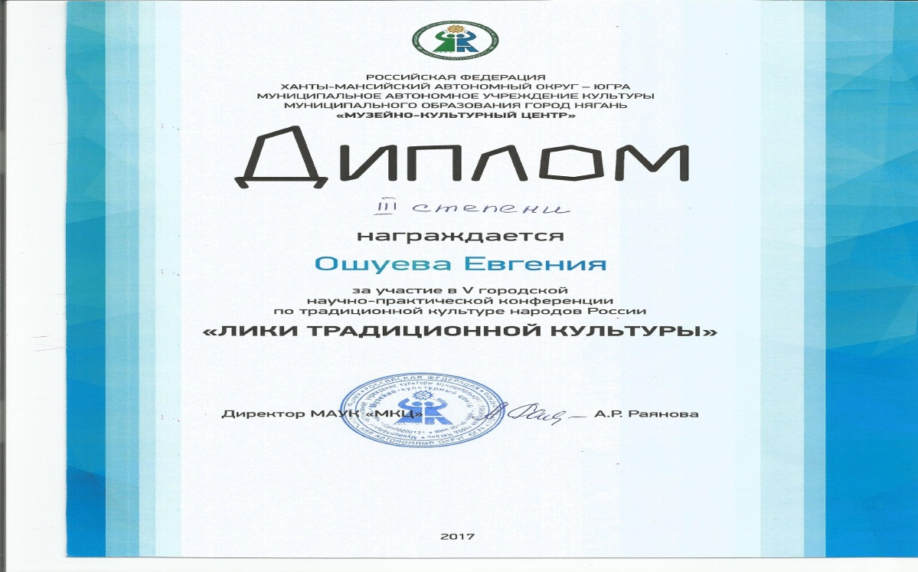

Slide 18
Построение образовательной траектории в подготовке к ЕГЭ и ОГЭ

Slide 21
№ | ФИО выпускника | Тестовая часть | Развернутый ответ (письмо, эссе) | Устная часть | Итоговый балл | Поступили
1 | Рублевская Ксения | 54 | 19 | 20 | 93 | Смоленск пед а/ф
2 | Ахметова Ирина | 56 | 17 | 19 | 92 | Казань
3 | Барсукова Анастасия | 55 | 16 | 19 | 90 | Питер ВШЭ логистика
4 | Гиздатов Руслан | 52 | 18 | 19 | 89 | Москва при Правит РФ Фин унив
5 | Свиридова Анастасия | 52 | 19 | 16 | 87 | Москва Плеханова экон и пр
6 | Каминская Надежда | 51 | 17 | 18 | 86 | Ханты ЮГУлингвист
7 | Жиленкова Анастасия | 41 | 18 | 20 | 79 | Орел филол а/ф
8 | Оленина Валерия | 48 | 13 | 17 | 78 | Ханты ЮГУ лингвист
9 | Чуйкин Илья | 52 | 8 | 17 | 77 | Тюмень лингвист
10 | Лупандина Александра | 36 | 16 | 18 | 70 | Колледж лингвист

Slide 22
№ | ФИО | Балл | ВУЗ | 2022
1. | Бадаева Айтана | 95 | Москва | IT, бюджет
2. | Самурханова Эльнара | 94 | Москва | Экономика Пол оплаты
3. | Бондаренко Артем | 92 | Санкт-Петербург
4. | Ефимова Мария | 80
5. | Бармотин Кирилл | 77 | Омск | Инженер, бюджет
6. | Ермошенко Анастасия | 76 | Нижний Новгород | лингвист

Slide 23
№ | ФИО 9 ков | Балл/ % | Оценка | Класс
1 | Курмиева Алена | 66 – 98% | 5 | 10 Б инфотех
2 | Марданова Элина | 62 – 91% | 5 | 10 А гумантитарный
3 | Гольцова Александра | 61 – 89% | 5 | 10Б инфотех
4 | Вараксина Кира | 61 – 89% | 5 | 10 Б инфотех
5 | Свиридова Ксения | 56 – 82% | 4 (2 балла) | 10 А гуманитарный
6 | Ткаченко Лука | 53 – 77% | 4 | 10 А гуманитарный

Slide 24
РЕЗУЛЬТАТЫ 5 класс
Т.
Е.
1 место во втором туре школьной олимпиады по математике
Грамота за активное участие в декаде иностранных языков
2 место в школьном этапе Всероссийской олимпиады по русскому языку
2 место во втором туре школьной олимпиады по русскому языку
1 место в школьном этапе Всероссийской олимпиады по английскому языку
Свидетельство участника международного конкурса-игры по русскому языку «Ёж»
Сертификат участника Всероссийского конкурса «КИТ»
Сертификат участника конкурса «Русский медвежонок»
2 место во втором туре школьной олимпиады по английскому языку
3 место в школьном этапе Всероссийской олимпиады по литературе
2 место в конкурсе «Ученик года»
Диплом за 2 место в школе за «British Bulldog»
1 место во втором туре школьной олимпиады по технологии
Призёр международного дистанционного природоведческого конкурса «Колосок осенний - 2012»
2 место за участие в конкурсе по русскому языку «Родное слово»
Диплом призёру (победителю) Всероссийского игрового конкурса по естествознанию « Человек и природа» 2012
Сертификат участника Всероссийского конкурса по Русскому языку «Родное слово»
Сертификат участника в игровом конкурсе по английскому языку «British Bulldog»
Похвальный лист «За отличные успехи в учении»

Slide 25
РЕЗУЛЬТАТЫ 6 класс
Сертификат участника Всероссийского игрового конкурса по естествознанию «Человек и природа»
2 место в спортивной праздничной программе, посвященной Открытию 22 зимних олимпийских игр
Благодарность за активное участие в игровом конкурсе «Золотое руно»
3 место во второй городской олимпиаде по информационным технологиям
1 место в школьном этапе Всероссийской олимпиады школьников по географии
1 место в школьном этапе Всероссийской олимпиады школьников по информатике
1 место в конкурсе новогодних плакатов «Новый год настаёт»
3 место в школьном этапе Всероссийской олимпиады школьников по французскому языку
Свидетельство участника в Международном конкурсе-игре по английскому языку «Лев»
Сертификат участника игрового конкурса по английскому языку «British Bulldog»
Диплом 1-ой степени в школе в международном конкурсе по английскому языку «British Bulldog»
Сертификат участника игрового конкурса по литературе «Пегас»
Сертификат участника городского фестиваля проектов школьников за творческий проект «Нягань в стихах местных поэтов, Нягань глазами детей»
1 место в школьном этапе Всероссийской олимпиады школьников по МХК
3 место в школьном этапе Всероссийской олимпиады школьников по физической культуре
1 место во Всероссийском игровом конкурсе «КИТ - 2013»
Сертификат участника Всероссийского заочного интеллектуального конкурса «Эрудит России 2013-2014» ном. Информатика
Сертификат участника Всероссийского конкурса по русскому языку и литературе «Родное слово»
1 место по Международному конкурсу-игре по русскому языку «Ёж»
1 место в школьном этапе Всероссийской олимпиады школьников по истории
Диплом победителя Городского фестиваля проектов школьников в направлении «Творческие проекты»
Грамота за интеллектуальный вклад в достижения школы
1 место в школьном этапе Всероссийской олимпиады школьников по английскому языку
2 место в школьном этапе Всероссийской олимпиады школьников по русскому языку
1 место в школьном этапе Всероссийской олимпиады школьников по литературе
1 место в школьном конкурсе «Ученик года»
2 место в школьном этапе Всероссийской олимпиады школьников по обществознанию
Грамота команды, занявшей 3 место в городской интеллектуальной игре «Математический футбол»
Благодарственное письмо за участие в муниципальном этапе Всероссийского конкурса юных чтецов «Живая классика»
3 степень Всероссийского конкурса «Молодежное движение» информатика
Свидетельство участника Международной конкурс-игры по технологии «Молоток»
Сертификат участника в Всероссийском конкурсе «КИТ – компьютеры, информатика, технологии»
Сертификат участника Международного дистанционного конкурса по информатике «БОБЁР»
Сертификат участника игрового конкурса по истории МХК «Золотое Руно»
Похвальный лист «За отличные успехи в учении»
Турсунайым
Е.
Диплом 1 степени в интерактивной олимпиаде Инфоурок по технологии
Благодарственное письмо за участие в конкурсе «Сибирское богатство 2014»
Грамота победителя XI открытой городской олимпиаде школьников по изобразительному искусству
Диплом 1 степени за участие в конкурсе рисунков «Что значит для меня Детский телефон Доверия»
Грамота за активное участие в жизни школы
Диплом победителя муниципального этапа олимпиады школьников 1 место по математике
Диплом призера муниципального этапа олимпиады школьников 2 место по технологии
Диплом призера муниципального этапа олимпиады школьников 3 место по английскому языку
Грамота победителя конкурса новогодних плакатов «Новый год настает» 1 место
Грамота призера конкурса «Ученик года 2014» 3 место
Благодарственное письмо за активную помощь в работе летней профильной площадки «Детская площадка, или Взрослым вход воспрещен!...»

Slide 26
РЕЗУЛЬТАТЫ 7 класс
Сертификат участника конкурса «Русский медвежонок – языкознание для всех»
Сертификат участника игрового конкурса по истории МХК «Золотое Руно»
Сертификат участника международного игры-конкурса по информатике «Инфознайка 2014»
Сертификат участника Всероссийского конкурса по русскому языку и литературе «Родное слово»
Свидетельство участника международного конкурса-игры по русскому языку «Ёж»
Свидетельство участника 16-ой городской научно-практической конференции исследовательских работ учащихся «Шаг в будущее» автору исследовательской работы «Использование вариантов английского языка в нашем городе»
Сертификат участника игрового конкурса по английскому языку «British Bulldog»
Сертификат участника конкурса «Энциклопедия» по английскому языку
Благодарственное письмо за участие в конкурсе детского рисунка «СИБИРСКОЕ БОГАТСТВО» 2014 г.
3 место в муниципальном этапе Всероссийской олимпиады школьников по английскому языку
1 место в школьном этапе Всероссийской олимпиады школьников по литературе
Диплом 1-ой степени победителю 16-й городской научно-практической конференции исследовательских работ учащихся «Шаг в будущее» в секции «Английский язык»
1 место в школьном этапе Всероссийской олимпиады школьников по английскому языку
3 место в муниципальном этапе Всероссийской олимпиады школьников по обществознанию
1 место в школьном этапе Всероссийской олимпиады школьников по обществознанию
2 место в 15-ой школьной научно-исследовательской конференции в секции «Филология»
1 место в школьном этапе Всероссийской олимпиады школьников по технологии
Диплом 1-ой степени команде учащихся МБОУ СОШ №6 городской экологической эстафеты
2 место в школьном этапе Всероссийской олимпиады школьников по биологии
1 место в школьном этапе Всероссийской олимпиады школьников по экологии
2 место в 3-ей городской олимпиаде по информационным технологиям
2 место в муниципальном этапе Всероссийской олимпиады школьников по биологии
3 место в школьном этапе Всероссийской олимпиады школьников по информатике и ИКТ
1 место в школьном конкурсе «Ученик года»
3 место в Первенстве города Нягань по баскетболу среди девушек 2001-2002 г. р.
Диплом участника второго панъевропейского Фестивального марафона
1 место в школьном этапе Всероссийской олимпиады школьников по русскому языку
1 место в муниципальном этапе Всероссийской олимпиады школьников по
Похвальный лист за отличные успехи в учении
Диплом призера муниципального этапа олимпиады школьников 2 место по английскому языку
Диплом призера муниципального этапа олимпиады школьников 3 место по физике
Диплом призера муниципального этапа олимпиады школьников 3 место по информатике и ИКТ
Диплом призера Всероссийской дистанционной олимпиады по английскому языку Prodlenka 3 место
Диплом призера Всероссийской дистанционной олимпиады по обществознанию Prodlenka 3 место
Диплом призера 1 степени в интерактивной олимпиаде Инфоурок по технологии
Диплом участника первого панъевропейского Фестивального марафона
Грамота призера в XV школьной научно-практической конференции в секции «Математика-информатика» 3 место
Грамота призера в XV школьной научно-практической конференции в секции «Филология» 2 место
Диплом 1 степени победителя XVI городской научно-практической конференции исследовательских работ учащихся «Шаг в будущее»
Диплом призера Всероссийского конкурса «КИТ» 3 место
Грамота победителя в интеллектуальной игре «Юный правовед» 1 место
Диплом участника городской выставки «Пасхальный перезвон»
Грамота призера в интеллектуальной игре «Особенности национальных традиций» 2 место
Свидетельство участника всероссийского конкурса «С днем победы»
Диплом участника Всероссийского конкурса проектно-исследовательских «Грани науки» работ
Диплом призера Всероссийской дистанционной олимпиады по истории Prodlenka 1 место
Грамота призера конкурса «Ученик года 2015» 3 место

Slide 27
РЕЗУЛЬТАТЫ 8 класса
Т.
Евгения
Диплом призера муниципального этапа олимпиады школьников 2 место по экологии
Диплом победителя школьного этапа всероссийской олимпиады школьников 1 место по экологии
Диплом призера школьного этапа всероссийской олимпиады школьников 3 место по обществознанию
Диплом призера школьного этапа всероссийской олимпиады школьников 3 место по английскому языку
Грамота по муниципальной интеллектуальной игре «МОЯ ЮГРА» 1 место
Грамота по школьному конкурсу Новогодних Снежных скульптур 3 место
Диплом призера по школьному конкурсу «Школьная жемчужина – 2015» 2 место
Грамота по школьному конкурсу «Волшебный светофор» 3 место
Диплом участника Всероссийской дистанционной олимпиады по технологии
Диплом призера по городской химико-географической эстафете «Вперед, гимназисты!» 2 место
Диплом призера международного игрового конкурса по английскому языку «British bulldog» 2 место
Диплом победителя III Всероссийского конкурса проектно-исследовательских «Грани науки» работ 3 место
Сертификат участника II городского Слета Научных обществ
Сертификат участника в дистанционной олимпиаде по русскому языку
Грамота победителя XVI школьной научно-исследовательской конференции 1 место
Диплом 1 степени победителя XVII городской научно-практической конференции исследовательских работ учащихся «Шаг в будущее»
Грамота победителя в городском интеллектуальном конкурсе «Патриоты отечества» 1 место
Диплом участника второго панъевропейского Фестивального марафона
Грамота победителя в городском интеллектуальном конкурсе «Нягань история и современность» 1 место
Грамота победителя городского конкурса фоторабот «Нягань глазами детей» 1 место
Сертификат участника во Всероссийском игровом конкурсе по естествознанию «Человек и природа»
Грамота призера школьного конкурса «Ученик года – 2016» 2 место
1 место в школьном этапе Всероссийской олимпиады школьников по английскому языку
2 место в муниципальном этапе Всероссийской олимпиады школьников по технологии
1 место в муниципальном этапе Всероссийской олимпиады школьников по русскому языку
Диплом за 1 место в школе в международном игровом конкурсе по английскому языку « British Bulldog»
3 место в муниципальном этапе Всероссийской олимпиады школьников по английскому языку
3 место в личном зачете в городских лично-командных соревнованиях по пулевой стрельбе
Благодарность за активное участие в мероприятиях и концертах ГКЦ «Планета», в программах городского, окружного и всероссийского уровней.
2 место в школьном этапе Всероссийской олимпиады школьников по обществознанию
3 место в муниципальном этапе Всероссийской олимпиады школьников по информационным технологиям
1 место в муниципальном этапе Всероссийской олимпиады школьников по русскому языку
Диплом лауреатов 1-ой степени 4-го открытого городского конкурса-фестиваля хореографического искусства «Танцевальный вихрь» номинация Мастер, Современный танец, Ансамбль
Диплом 3-ей степени 3-го Всероссийского конкурса детского и юношеского творчества «Роза ветров в Ханты-Мансийске»
Похвальный лист за отличные успехи в учении

Slide 28
РЕЗУЛЬТАТЫ 9 класса
Т.
Диплом участника Тюменской олимпиады по биологии
Диплом победителя школьного этапа всероссийской олимпиады школьников 1 место по мировой художественной культуре
Диплом призера школьного этапа всероссийской олимпиады школьников 2 место по английскому языку
Диплом призера школьного этапа всероссийской олимпиады школьников 3 место по экологии
Сертификат участника окружного конкурса фоторабот
Грамота участника школьного этапа окружного конкурса детского рисунка «Я рисую мечту»
Сертификат победителя во Всероссийской олимпиаде по английскому языку 1 место по России, 1 место в Регионе «Тюменская область»
Сертификат участника XXI окружной научной конференции молодых исследователей «Шаг в будущее» 2016
Сертификат победителя во всероссийском конкурсе ФГОС тест по английскому языку 1 место
Свидетельство участника в международном конкурсе-игре «Еж» по русскому языку 3 место
Грамота за подготовку и проведение викторины «Шекспириада»
Грамота победителя XVII школьной научно-исследовательской конференции 1 место
Диплом победителя Всероссийского конкурса проектно-исследовательских «Грани науки» работ 2 место
Диплом победителя за участие в V городской научно-практической конференции по традиционной культуре России «Лики традиционной культуры»
Диплом 2 степени призера XVIII городской научно-практической конференции исследовательских работ учащихся «Шаг в будущее»
Диплом победителя за 1 место в международном конкурсе детского творчества «Мультпарад»
Диплом 3 степени призера международной онлайн-олимпиады «Фоксфорд» сезон V по английскому языку
Диплом 3 степени призера международной онлайн-олимпиады «Фоксфорд» сезон V по обществознанию
Диплом 3 степени призера международной онлайн-олимпиады «Фоксфорд» сезон V по русскому языку
Диплом участника международной онлайн-олимпиады «Skyeng Super Cup» по английскому языку
Сертификат о прохождении курса обучения по дополнительной общеобразовательной общеразвивающей программе «Языковед» от 31.05.2017
Сертификат о прохождении курса обучения по дополнительной общеобразовательной общеразвивающей программе «Основы художественного изображения» от 31.05.2017
Грамота за творческие успехи в жизни школы
Грамота призера школьного конкурса «Ученик года – 2017» 2 место
Грамота за активное участие в жизни школы
Евгения
1 место в муниципальном этапе Всероссийской олимпиады школьников по русскому языку
Сертификат участника игрового конкурса по английскому языку «British Bulldog»
2 место в школьном этапе Всероссийской олимпиады школьников по праву
Диплом участника учебно-научной школы ТюмГУ \весенняя сессия - 2017\направление ОБЩЕСТВОЗНАНИЕ
1 место в муниципальном этапе Всероссийской олимпиады школьников по английскому языку
Благодарственное письмо за работу в составе жюри муниципальной олимпиады по английскому языку для учащихся 5-6 классов общеобразовательных организаций г. Нягани
Грамота за творческие успехи в жизни школы 2016-2017 учебного года
Сертификат участника конкурса «Русский медвежонок – языкознание для всех»
3 место в школьном конкурсе «Ученик года - 2017»
1 место в школьном этапе Всероссийской олимпиады школьников по английскому языку
Сертификат за участие в Международной онлайн-олимпиаде по английскому языку Skyeng Super Cup
Диплом лауреатов 1-ой степени 5-го открытого городского конкурса-фестиваля хореографического искусства «Танцевальный вихрь» номинация Мастер, Эстрадный танец, Ансамбль
Диплом лауреата 2-ой степени 15-го международного творческого фестиваля-конкурса «Слияние культур», Казань

Slide 29
РЕЗУЛЬТАТЫ 10 класс
Т.
Е.
2 место в городской Спартакиаде учащихся общеобразовательных организаций и образовательных организаций профессионального образования по баскетболу среди девушек категории «9 – 10 классы»
2 место в школьном этапе Всероссийской олимпиады школьников по искусству
1 место в школьном этапе Всероссийской олимпиады школьников по английскому языку
1 место в школьном этапе Всероссийской олимпиады школьников по праву
2 место в школьном этапе Всероссийской олимпиады школьников по обществознанию
1 место в муниципальном этапе Всероссийской олимпиады школьников по английскому языку
Участник регионального этапа Всероссийской олимпиады школьников по английскому языку
Диплом 1 степени Международного творческого фестиваля-конкурса «Слияние культур», Санкт-Петербург
Диплом победителя школьного этапа всероссийской олимпиады школьников 1 место по искусству
Диплом победителя школьного этапа всероссийской олимпиады школьников 1 место по экологии
Диплом победителя школьного этапа всероссийской олимпиады школьников 3 место по обществознанию
Диплом победителя школьного этапа всероссийской олимпиады школьников 2 место по английскому
Диплом победителя городского конкурса декоративно-прикладного и художественного искусства «Дарите радость мамам!» 1 место
Благодарственное письмо за помощь в оформлении школы к новому году
Диплом победителя городского уровня 1 место по онлайн-олимпиаде по английскому языку Skyeng Super Cup среди 9-11 классов
Сертификат участника IV городского Слета Научных обществ
Будет еще 2 грамоты, одна за то, что я вошла в топ-15 частников слета и за то, что моя команда заняла 1 место, их должны вручить на линейке
Диплом призера городских исторических чтений «Забытая война» 2 место

Slide 30
Если ты не можешь быть сосной на вершине холма, Будь маленьким деревцем в долине, но только самым лучшим деревцем. Будь кустиком, если не можешь быть деревом. Будь травой у дороги и дай отдых усталому путнику, Если не можешь быть кустиком. Если ты не можешь быть китом, будь самым красивым окунем в озере! Все мы не можем быть капитанами, кто-то должен быть и матросом. Для всех найдется работа на корабле жизни, только найди свое дело. Работа может быть большой и малой. Мы должны делать то, что неотложно. Если ты не можешь быть широкой дорогой, будь узенькой тропинкой. Если ты не можешь быть солнцем, будь звездой на небе. Только найди свое дело и старайся стать самым лучшим! Проявляй лучшее, что в тебе есть.
Дуглас Мэллок
(американский поэт)

Slide 31
«В одном месте присовокупилось,
в другом – отсовокупилось»
(М.В. Ломоносов)
В одной области этот человек способен на многое, но в другой он был никем.

